Slide 1
診療報酬を取り巻く最新事情 ～電子化時代の対応と行政の動向～
株式会社恒和薬品セミナー
平成２５年 ２月
有限会社メディカルサポートシステムズ
公益社団法人日本医業経営ｺﾝｻﾙﾀﾝﾄ協会
神奈川県支部副支部長
認定医業経営ｺﾝｻﾙﾀﾝﾄ 第5590号
細 谷 邦 夫

Slide 2
レセプトにまつわるトピック

Slide 3
レセプトにまつわるトピック
レセプトに関連する動向
労災レセプト
平成25年から電子化へ移行開始
労災は健康保険が使えない
常識が覆る可能性大
「支払基金サービス向上計画」の第2次フォローアップ（平成24年度）（抜粋）
チェックマスタを活用したコンピュータチェックの対象品目・項目の拡充
【例】傷病名と医薬品の適応との対応の適否
９２６品目（平成２２年３月審査分）→５，２６２品目（平成２４年９月審査分）
突合点検・縦覧点検の実施
職員の審査事務能力の向上
高齢者の一部負担金問題

Slide 4
電子レセプト審査の現状
（支払基金プレスリリースより）

Slide 5
電子レセプト審査の現状
電子レセプトの普及率
 | 医 療 機関数 | オンライン |  | フロッピー等 |  | 電子請求計
 |  | 件数 | ％ | 件数 | ％ | 件数 | ％
病院 | ８､５９０ | ８､３１２ | ９６．８ | １８１ | ２．１ | ８､４９３ | ９８．９
診療所 | ８７､９２７ | ４０､４５１ | ４６．０ | ３２､７８５ | ３７．３ | ７３､２３６ | ８３．３
計 | ９６､５１７ | ４８､７６３ | ５０．５ | ３２､９９６ | ３４．２ | ８１､７２９ | ８４．７
医科レセ件数ベース：９５．３％ 保険者：８６．５％
歯科：４３．４％ 調剤：９４．６％（機関数ベース）
（社会保険診療報酬支払基金資料：平成２４年１１月３０日現在）
Notes:
5

Slide 6
電子レセプト審査の現状
審査の体制強化１
平成２４年３月審査分（２月診療分）から支払基金がレセプトのコンピュータチェックを強化（被災地では半年遅れで実施）
突合点検・縦覧点検
突合点検とは
処方せんを発行した医療機関のレセプト（医科・歯科）と、調剤を実施した薬局の調剤レセプトとを患者単位で照合する審査
医科・調剤双方が電子レセプトの場合に実施
縦覧点検とは
同一医療機関の同一患者のレセプトを複数月に渡って照合する審査
レセ電ファイルに診療日が記録されている
平成２４年４月からレセ電ファイルに診療日を記録
審査に影響あり？

Slide 7
電子レセプト審査の現状
【参考】算定日記録について
算定日記録による査定の事例
経皮的動脈血酸素飽和度測定（30点） 15回→5回
（算定日）
１～１５日： １回 ⇒ 1日：１回 4日：1回
7日：１回 10日：1回
13日：1回
算定日が省略できるものもある
電子レセプトで請求する場合は、各点数の算定日ごとに回数を記録して請求するものとし、各規定により「摘要」欄に算定日（初回算定日及び前回算定日等の当該請求月以外の算定日を除く）を記載することとされている点数については、その記録を省略することができる。
返戻等のレセプトについては、紙レセプトと同様に出力印字される（診療日は記載されない）

Slide 8
電子レセプト審査の現状
審査の体制強化２
平成23年7月審査分から電子点数表を用いたチェックを開始
下記２点について、「１日につき」及び「同一月内」の条件で判定ができる算定ルールを点検するシステム
「包括」に関する算定ルールに対する適合性の点検
（例） 「○○に係る費用は、▲▲の所定点数に含まれるものとする」と規定されているもの
「背反」に関する算定ルールに対する適合性の点検
（例） 「△△は、□□を算定している患者については算定しない」と規定されているもの
「H23.7.14 支払基金プレスリリース資料より」

Slide 9
電子レセプト審査の現状
審査の体制強化３
コンピュータチェックは平成２２年１０月診療分から強化されていた
適応、用法・用量チェックは平成22年2月から実施済み
診療行為と病名（適応が明確化されているもの）
各種処置、生活習慣病管理料、在宅酸素療法指導管理料 等
今後検査から特定保険医療材料まで拡大予定
医薬品と病名（病名禁忌・併用禁忌にも注意）
ボルタレン（消化性潰瘍・アスピリン喘息・妊婦等は禁忌）
イトリゾール（オーラップ・ハルシオン・リポバス等と併用禁忌）
今まで査定された事がないものが査定され始めた
禁忌チェックは目険ではすり抜けていた可能性大
院外処方では1500点ルールで査定されなかった

Slide 10
電子レセプト審査の現状
審査の体制見直しの効果１
査定率の前年同月比の推移
内訳
医薬品チェックが異常な伸び
間違いなくコンピュータチェックの効果
審査月 |  | 平成２４年７月 | 平成２４年６月 | 平成２４年５月
件数 | 査定 件数 | ＋１３．２％ | ＋２１．３％ | ＋１８．７％
 | 査定 件数率 | ＋１０．８％ | ＋１６．７％ | ＋２０．７％
点数 | 査定 点数 | ＋１６．９％ | ＋２．４％ | ＋１．４％
 | 査定 点数率 | ＋１５．２％ | ー２．５％ | ＋１．６％
「支払基金プレスリリース資料より」

Slide 11
電子レセプト審査の現状
審査の体制見直しの効果２
突合・縦覧審査状況（医科：支払基金定例記者会見資料より）
審査月 | 平成２４年 ７月 | 平成２４年 ６月 | 平成２４年 ５月 | 平成２４年 ４月 | 平成２４年 ３月
単月 点検分 | ４６．９万件 | ５４．５万件 | ５５．１万件 | ー | ４５．８万件
 | 2億2133万点 | 2億1772万点 | 2億326万点 | ー | 2億2233万点
突合 点検分 | ５．９万件 | ６．６万件 | ７．６万件 | １０．４万件 | １０．４万件
 | １，９４９万点 | ２，０９７万点 | ２，２８８万点 | ３，３０４万点 | ３，０９３万点
縦覧 点検分 | ２．０万件 | ２．０万件 | １．５万件 | １．６万件 | １．２万件
 | ６９５万点 | ６９９万点 | ４６０万点 | ４７９万点 | ４１０万点
査定計 | ５４．９万件 | ６３．１万件 | ６４．２万件 | ー | ５７．４万件
 | 2億4776万点 | 2億4568万点 | 2億3074万点 | ー | 2億5736万点
Notes:
11

Slide 12
突合点検の流れ

Slide 13
突合点検の流れ
突合点検の流れ
処方せん
支払基金
国保連
医科レセ
調剤レセ
1500点超
１月診療分まで
医科と調剤レセの突合
医科レセプトと調剤レセプトの突合審査
全件突合対象に（平成24年2月1日付保発0201第6号）
以前は調剤レセプトが１５００点を超えた場合に突合対象だった
２月診療分から責別確認によって査定元が特定される
薬剤師も審査委員に名を連ねる（H23.6～）

Slide 14
突合点検の流れ
突合点検対応のポイント
査定内容が処方内容と異なっていないか
処方内容と異なる場合には異議申し立てをする
責別確認が実施される
帳票の名称に注意
突合点検調整額通知票 ＝ 医療機関から減額
突合点検調整額連絡票 ＝ 調剤薬局から減額
減額内容を確認
薬剤料以外に処方せん料等も減額対象となる場合あり
査定事由を確認し、次月の対策を取る
投薬内容に要注意
病名漏れ
高薬価薬剤
診療日の記録（14日分限度の薬剤など）

Slide 15
突合点検の流れ
突合点検対応の流れ（医療機関側）
突合点検の結果、査定の有無に関わらず請求通り支払われる
返戻等と一緒に『突合点検結果連絡書』が送付
請求翌月初め（診察の翌々月）に送付される
院外処方に関する査定内容が記される
処方せんの内容と異なる査定内容の場合には異議申し立てをする
『処方せん内容不一致連絡書』を送付
『突合点検結果連絡書』と同じ用紙
処方内容等が異なるものに○をつけ支払基金に送付
連絡書が送付された月の１８日までに送付する
請求月の翌月＝診療月の翌々月１８日まで
土・日・祝日の場合は翌営業日
１８日を過ぎた場合には再審査請求の手続きで行う

Slide 16
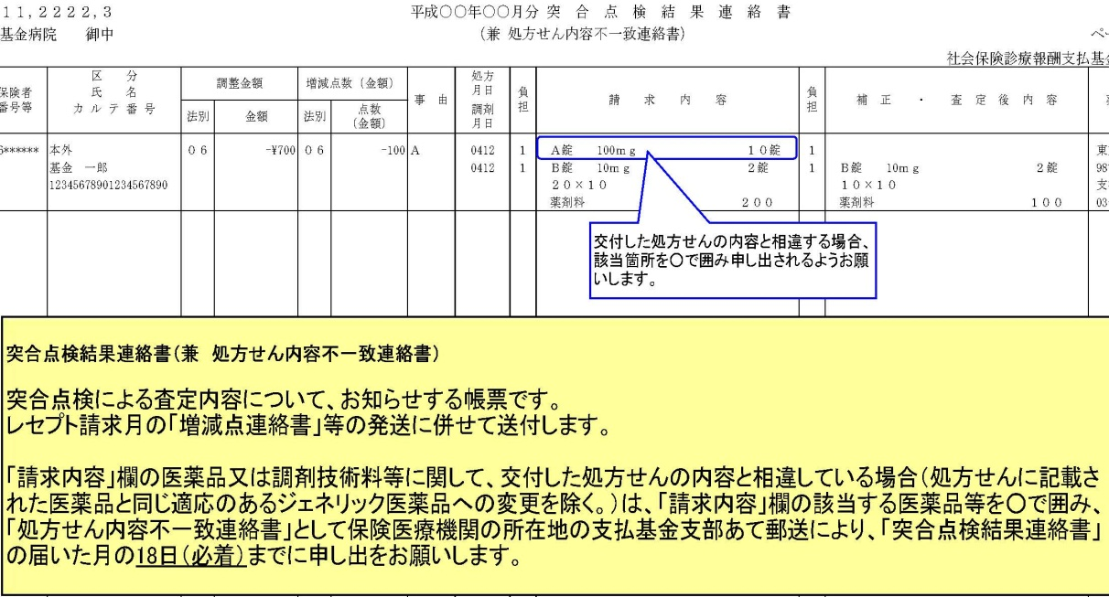
電子化時代のレセプト審査
突合点検対応の流れ（医療機関側）

Slide 17
突合点検の流れ
支払基金側の新たな対応
責別確認
異議申し立てのあったレセプトについて、調剤薬局より処方せんを取り寄せる
内容を確認し、医療機関と薬局とどちらが原因かを明らかにした上で減点する
平成２４年３月審査分では、薬局が原因の査定は０．３％
似たような名前の薬剤に注意
ノルバスク ⬄ ノルバデックス
アテロック ⬄ アレロック
セロクラール ⬄ セロクエル 等
注意が必要なケース
薬剤の査定や薬剤指導の指示など（一包化、分割調剤、嚥下困難者への指導等）で処方せんに不備がある場合には医療機関から調剤報酬が減点されることもある

Slide 18
突合点検の流れ
突合点検結果連絡書の記載例１
請求内容
２／８
処方月日２／８
調剤月日２／８
（内服）１日２回朝夕食後
セレコックス錠１００ｍｇ２錠
レパミド錠１００ｍｇ「EMEC」２錠
単位薬剤料点１８
調剤数量１４
調剤料６３
補正・査定後内容
２／８
処方月日２／８
調剤月日２／８
（内服）１日２回朝夕食後
セレコックス錠１００ｍｇ２錠
←※この部分が査定対象※
単位薬剤料点１６
調剤数量１４
調剤料６３

Slide 19
突合点検の流れ
突合点検結果連絡書の記載例２
補正・査定後内容
２／１
処方月日２／１
調剤月日２／１
（内服）１日１回夕食後
タケプロンOD錠３０ １錠
単位薬剤料点１８
調剤数量３
調剤料１５ ６８×１→０
調剤基本料 ４０ ４０×１→０
薬剤服用歴管理指導料（処方せんの受付１回につき）１回３０ ３０×１→０

Slide 20
突合点検の流れ
【参考】後発医薬品について
効能違いの場合の取り扱いについて疑義照会
先発医薬品と効能効果に違いがある後発医薬品について、一律に査定を行うことは、後発医薬品への変更調剤が進まなくなること、また、それに伴い、医療費が増える可能性があること等を保険者に説明し、影響を理解してもらうよう努めていただきたい。
「厚生労働省保険局長から支払基金理事長あて（平成24年1月17日・保発0117第1号）」
先発医薬品と効能効果に違いがある後発医薬品
内服薬23製剤・406品目
外用薬1製剤・18品目
注射薬9製剤・158品目
日本ｼﾞｪﾈﾘｯｸ製薬協会調べ（平成24年1月19日現在）

Slide 21
縦覧点検の流れ

Slide 22
縦覧点検の流れ
縦覧点検対応の流れ（支払基金側）
原則として６ヶ月分のレセプトを縦覧
査定対象とするのはあくまでも請求当月分
過去に遡っての減点はしない
保険者は過去に遡って査定することもあり得る
いきなり６ヶ月分ではなく、３月から順次増やしていく
過去の傷病開始日を加筆・修正してもいいのか？
注意が必要なケース
複数月に１回とされるもの
骨塩定量検査、尿中アルブミン、尿中Ⅳ型コラーゲン、リポ蛋白（a）、シスタチンC、PSA 等
患者１人につき１回とされるもの
ウイルス疾患指導料、死亡診断加算、がん患者カウンセリング料、ＨＣＶ特異抗体価測定

Slide 23
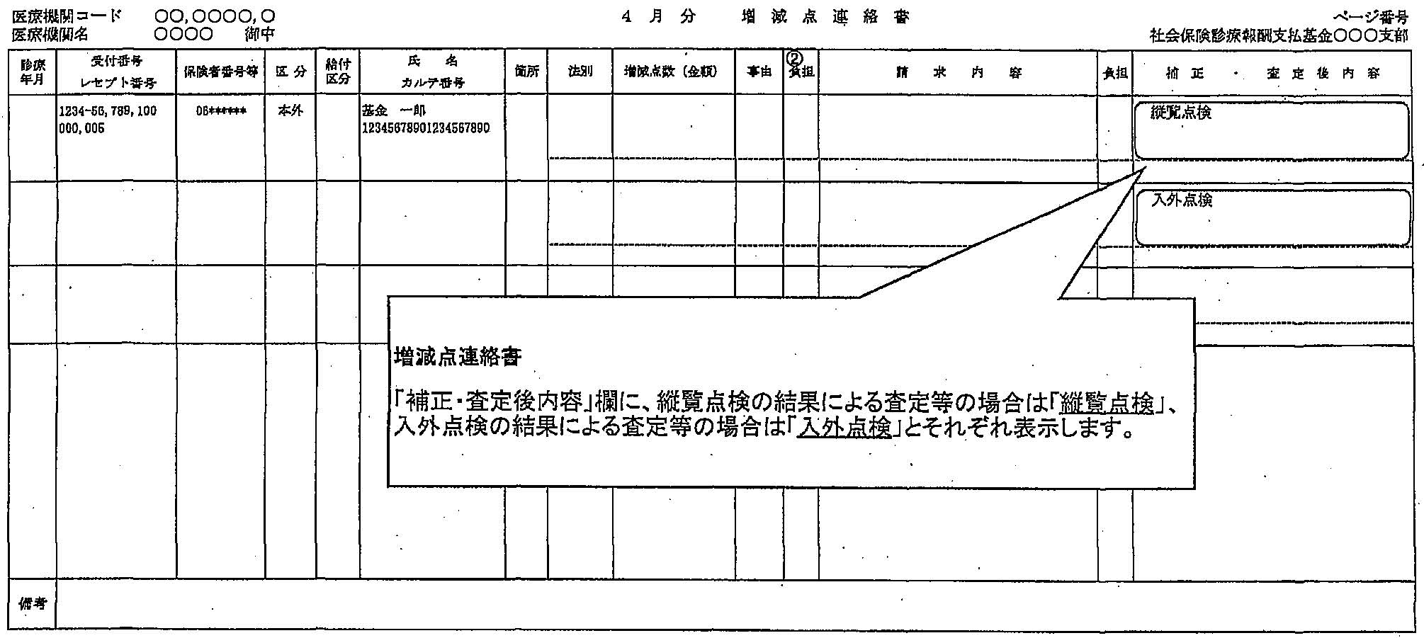
電子化時代のレセプト審査
縦覧点検対応の流れ（支払基金側）

Slide 24
レセプトの審査
（まずは冷静にレセプトを見つめ直す）

Slide 25
レセプトの審査
よくある算定漏れ・算定間違い事例１
算定ルールの勘違い・ケアレスミス
対象疾患があっても特定疾患療養管理料を算定してない
指導を実施していないケースも考えられる
初診から１ヶ月算定出来ないルールの落とし穴
特定疾患処方管理加算（１８点と６５点）の算定ルール
薬局での勝手な処方日数変更に注意
適応外
いわゆる病名漏れが多い（Ａ査定）
血液検査
ＣＲＰの適応
投薬・注射（次ページ）

Slide 26
レセプトの審査
よくある算定漏れ・算定間違い事例２
適応外（薬剤に対する思い込みに注意）
腰痛症の適応がない湿布薬（モーラスパップなど）
ビオフェルミンとビオフェルミンＲの適応疾患
ペニシリン系、セファロスポリン系、アミノグリコシド系、マクロライド系、テトラサイクリン系、ナリジクス酸
アーチストの適応
効能又は効果 | 錠1.25mg | 錠2.5mg | 錠10mg | 錠20mg
本態性高血圧症 (軽症～中等症) | － | － | ○ | ○
腎実質性高血圧症 | － | － | ○ | ○
狭心症 | － | － | ○ | ○
虚血性心疾患又は拡張型心筋症に基づく慢性心不全 | ○ | ○ | ○ | －

Slide 27
レセプトの審査
よくある算定漏れ・算定間違い事例２
適応外（薬剤に対する思い込みに注意）
ウルソの注意書き
原発性胆汁性肝硬変における肝機能の改善
硬変期で高度の黄疸のある患者に投与する場合は，症状が悪化するおそれがあるので慎重に投与すること．血清ビリルビン値の上昇等がみられた場合には，投与を中止するなど適切な処置を行うこと．
C型慢性肝疾患における肝機能の改善
C型慢性肝疾患においては，まずウイルス排除療法を考慮することが望ましい．本薬にはウイルス排除作用はなく，現時点ではC型慢性肝疾患の長期予後に対する肝機能改善の影響は明らかではないため，ウイルス排除のためのインターフェロン治療無効例若しくはインターフェロン治療が適用できない患者に対して本薬の投与を考慮すること．

Slide 28
レセプトの審査
よくある算定漏れ・算定間違い事例２
適応外（薬剤に対する思い込みに注意）
ホスミシン内服とホスミシン注射
内服と注射で適応が異なる
パルミコートの重要な基本的注意
1.本剤は気管支拡張剤並びに全身性ステロイド剤のように既に起きている発作を速やかに軽減する薬剤ではないので、毎日規則正しく使用すること。なお、本剤による著明な改善効果は通常1～2週間以上の継続投与で得られる。
2.本剤の投与開始前には、患者の喘息症状を比較的安定な状態にしておくこと。特に、喘息発作重積状態又は喘息の急激な悪化状態のときには原則として本剤は使用しないこと。
添付文書の再確認を！
添付文書情報メニュー（ＰＭＤＡ：独立行政法人 医薬品医療機器総合機構）
ノバルティスファーマ株式会社（添付文書の読み方）

Slide 29
レセプトの審査
よくある算定漏れ・算定間違い事例３
病名関連
古い病名、急性疾患、重複病名、同意病名
未コード化傷病名
慢性蕁麻疹と慢性じんま疹 等
レセ電では病名登録方法をしっかり理解する必要あり
禁忌投薬
ボルタレンと消化性潰瘍 等
健胃消化剤など何の気なしに出すものは要注意
ＳＭ散、ＡＭ散は甲状腺機能障害が禁忌
包括項目・併算定不可
慢性維持透析患者外来医学管理料と末梢血液一般など
１．５ＡＧとＨｂＡ１ｃ
口腔・咽頭処置と鼻処置など

Slide 30
レセプトの審査
査定の真の恐ろしさとは
査定は単なる減額ではない
審査録の存在
状況によっては不正請求とみなされる
指導・監査へ繋がる危険を孕む
最悪のケースでは過去５年に遡って自主返還
不服の場合は必ず再審査請求を！！
減額されたものが復活 ⇒ 増収
審査員へのアピール
⇒再審査請求書を書くことで事務員も勉強になる

Slide 31
レセプトの審査
返還の状況
平成２２年度の保険医療機関等からの返還額
約４３億４千万円（対前年度１３億１千万円減）
内訳：指導による返還分：約２７億３千万円
監査による返還分：約１６億１千万円
指定・登録取消の状況
保険医療機関等：１１機関（対前年度同件数）
保 険 医 等 ：１３名（対前年度２名減）
特徴
架空請求、付増請求、振替請求、二重請求がほとんど
取消の発端
保険者・医療機関従事者・医療費通知に基づく被保険者からの通報が１２件と大部分を占める

Slide 32
レセプトの審査
支払基金の審査情報（H24.9.24）
トリプタノール・ノーマルン錠、アミプリンなど
片頭痛・緊張型頭痛に対する処方を認める
薬理作用が同様
カルグート錠・カルグート細粒など
「現行の適応症について小児」に対して「１～1.5（最大3）mg/kg/日を1 日3 回に分けて（成人量を超えない）」処方を認める
など１４例が紹介されている

Slide 33
レセプトの審査
支払基金の審査情報（H23.9.26）
インテバンＳＰ・インフリー(Ｓ)カプセル・ボルタレンＳＲカプセル（錠）など
偏頭痛・筋収縮性頭痛に対する処方を認める
薬理作用が同様
セロクエル錠（細粒）・セレネース錠（細粒・注）・ルーラン錠など
器質的疾患に伴うせん妄・精神運動興奮状態・易怒性に対する処方を認める
バルトレックス錠（顆粒）
特発性末梢性顔面神経麻痺（ベル麻痺）に対する処方を認める
など８０例が紹介されている

Slide 34
レセプトの審査
支払基金の審査情報（H22.6.21）
ロキソニン錠・ロキソニン細粒・そのＧＥ
偏頭痛・緊張型頭痛に対しての処方は認められる
薬理作用が同様
ヒアルロン酸
肝機能障害・肝細胞癌疑い・肝硬変では認められない
肝機能障害では慢性肝炎かどうか明確でない
肝細胞癌は診断の参考にならない
肝硬変の経過観察の参考とならない
慢性肝炎の病名がない肝細胞癌に対する測定は不可
経過観察や治療方針の決定には参考にならない
慢性肝炎の病名が無くても原発性胆汁性肝硬変に対する測定は可
原発性胆汁性肝硬変は診断時には必ずしも肝硬変とは言えず、ステージングの参考となる

Slide 35
返戻・査定の対策

Slide 36
返戻・査定対策
返戻・査定を受けたら
（平成18年11月21日 基審発第136号）
記号 | 区分 | 文 言 | 主な概念
Ａ | 審査委員会の決定による医学的な理由に基づく査定 | 療養担当規則等に照らし、医学的に適応と認められないもの | 療養担当規則等に照らし、傷病名等から判断して、使用薬剤の効能、効果、もしくは診療行為に医学的有用性が認められないもの
Ｂ |  | 療養担当規則等に照らし、医学的に過剰・重複と認められるもの | 療養担当規則等に照らし、診療内容を通覧して、薬剤の投与量、投与日数が医学的に過量であるもの、もしくは診療行為が医学的に過剰であるもの
Ｃ |  | 療養担当規則等に照らし、Ａ・Ｂ以外の医学的理由により適当と認められないもの | 診療内容を通覧して、Ａ、Ｂに該当するもの以外で告示・通知等に照らし、医学的に不適当と認められるもの
Ｄ | 告示、通知に基づく査定 | 告示・通知の算定要件に合致していないと認められるもの | 告示、通知に示された算定要件に、診療行為が合致しないもの

Slide 37
返戻・査定対策
返戻・査定を受けたら２
病名は漏れていなかったか
入力項目は正しかったか
点数表上の回数制限等に抵触していないか
縦覧点検にかかるような内容ではないか
薬剤の添付文書に記載されている使用方法・適応はどうか
療養担当規則に抵触していないか
「保険医療費は，医療保険の加入者からの保険料や国庫補助等によりまかなわれているため，必要性が認められない診療，また妥当適切でない診療には支払われるべきではない」
納得のいかない査定には再審査請求を！
Notes:
あとは審査の内規だな

Slide 38
返戻・査定対策
返戻・査定を受けたら３
再審査請求の手続き
再審査請求書に必要事項を記載する
国保・社保で用紙が違う
国保はHPからダウンロード可
社保はOCR用紙なので取り寄せる
医師会によっては複写レセを付けて医師会に提出する場合も
取り下げ請求
レセプトを一度戻して貰い、修正の後再請求する手続き
Notes:
あとは審査の内規だな

Slide 39
返戻・査定対策
返戻・査定の原因別対策１
診療報酬の算定ルールによるもの
レセプトの記載ルールによるもの
健康保険制度によるもの
臨床的な理由によるもの
Notes:
あとは審査の内規だな

Slide 40
返戻・査定対策
返戻・査定の原因別対策２
診療報酬の算定ルールによるもの
用語の理解
算定要件の再確認
初診と再診
処置の左右
病態が定められているもの 等
病名との整合性＝レセプト作成の基本
疑い病名での投薬に注意
ロキソニンの投与方法の再確認
同じ薬剤でも規格の違いで適応が違うものがある
電子カルテ・レセコンの機能活用を！
Notes:
あとは審査の内規だな

Slide 41
返戻・査定対策
返戻・査定の原因別対策３
レセプトの記載ルールによるもの
病名漏れ
検査の前回実施日
健康保険制度によるもの
レセプト種別
療養担当規則
労災
臨床的な理由によるもの
検査・投薬等と病態との整合性
病気の事を知ろう
Notes:
あとは審査の内規だな

Slide 42
レセプト作成上の留意事項
レセプト作成上のポイント
保険診療・診療報酬の算定ルールについて正しく理解すること
レセプトとカルテはイコールではない
傷病名と診療行為でしか表現できない
「説明不足」であることが多い
臨床の常識とレセプトの常識の乖離・思いこみ
自分が審査員であったらそのレセプトをどう見るか？
Notes:
患者の希望は×

Slide 43
症状詳記について
レセプト作成上のポイント
読みやすさを意識して書く
サマリーではないということ
何故その診療行為が必要であったのかその理由を簡潔に記載する
簡単すぎる場合は返戻され詳細を求められる場合もある
症状詳記とレセプトの内容が一致するか注意
「患者の希望」、「予防のため」は論外
保険診療をよく理解する
Notes:
患者の希望は×

Slide 44
施設基準届出後の
日々の業務のチェックポイント

Slide 45
チェックポイント
医療関連法規
届出にも色々ある
診療報酬における施設基準
届出要件が満たせているか常に確認
算定要件は満たせているか（院内掲示など）
既に実施していない場合は辞退届けを
医療法における届出
診療に従事する医師
診療科目
診療時間等

Slide 46
チェックポイント
レセプト請求とカルテ記載
指導の際に一番チェックされること
カルテに書いていない ＝ やっていない
医学管理料等の指導内容の記載
適切なレセプト請求
算定要件の確認
自動算定に頼り切っていないか？
病名とカルテ記載の整合性
適正な運用はリスクマネジメントである

Slide 47
チェックポイント
忘れがちなこと
報告事項
７月１日現在の定時報告
ニコチン依存症治療管理料＝禁煙断念者の割合
在宅療養支援診療所・病院＝直近１年間の在宅担当患者数、直近3ヶ月の訪問診療等の実施回数 等
４月１日現在の定時報告
病院に関連する報酬
酸素購入価格の報告
２月１５日
在宅酸素を実施している場合は管理体制にも注意

Slide 48
チェックポイント
忘れがちなこと２
電子カルテの運用規定
真正性、見読性、保存性の維持・向上はもとより、入力者の明確化、追加・訂正時の記録及び保存等に努める
院内の掲示物
スタッフは意外と無関心
医療法に関わるもの
診療報酬に関わるもの（施設基準・算定要件）
療養担当規則に関わるもの
個人情報保護法に関わるもの

Slide 49
説 明 責 任 と 接 遇

Slide 50
説明責任と接遇
接遇とは
患者は様々な不安を持って来院する
言葉と態度による「サービス」
自分がされて不快なことはしないように意識する
医療事務スタッフとは
医療事務のプロフェッショナルであると同時に医療機関の顔である
医師や看護師がどんなに素晴らしい医療を実施しても医療事務スタッフが全てを台無しにすることも・・・

Slide 51
説明責任と接遇
説明責任とは
医療事務と説明責任
医療事務という仕事の中身は変質してきている
領収書・明細書の発行義務化
レセプトの請求
ただ算定漏れを無くせばいいということでは無い
誤請求は患者の不信を招く
根拠のある請求を！
患者に分かりやすい言葉で
誤請求は医療事故と心得よ

Slide 52
説明責任と接遇
分かりやすい言葉を心がける
患者にわかり難い医療機関の言葉
日常語で言い換える
エビデンス、誤嚥、重篤、浸潤、予後、ＭＲＳＡなど
明確に説明する
正しい意味を
腫瘍マーカー、ステロイド、頓服、メタボリックシンドローム
もう一歩踏み込んで
うつ病、化学療法、抗体
混同を避けて
合併症、ショック、貧血
重要で新しい概念の普及を図る
インフォームドコンセント、セカンドオピニオン、プライマリーケア、ＭＲＩ、ＰＥＴ
【国立国語研究所 ： 「病院の言葉」を分かりやすくする提案】

Slide 53
明 細 書 説 明 の 留 意 点

Slide 54
明 細 書 の 説 明
患者の素朴な疑問
何故、よその医療機関と値段が違うの？
検査内容など
病院と診療所の違い
何で前回より高いの？
電話で話しただけなのに料金取られるの？
診察だけなのに処置をした時より高いの？
標榜時間内なのに割増料金？？
してもらった治療と領収書の項目が違う

Slide 55
信頼される医療機関を目指して
まとめ
正しいレセプトはリスクマネジメントに繋がる
医療費通知・領収書・明細書・査定・指導・監査
ＩＴにはＩＴで対抗を
レセプトの電子チェックの推進
レセコン・電子カルテの機能活用
医療事務職の存在がより重要になる
臨床現場と保険診療の橋渡し役
レセプトは請求書作成という事務作業
医師の診療内容と保険診療のルールのマッチングを図る
Notes:
ドクターに全てできる？
最初だけでなく開業１年後もチェックすることが出てくる

Slide 56

ご清聴ありがとうございました
拙著が、じほう社より刊行されました。
『患者さんと共有できる外来点数マニュアル
２０１２年度版』

